Slide 1
Веб-мессенджер на Flask + Socket.IO
Чарыев Аллагулы

Slide 2



Создать простое веб-приложение для общения пользователей в реальном времени.
Основные задачи:
Реализовать регистрацию и вход в систему
Отобразить список пользователей
Обеспечить приватный чат между двумя пользователями
Хранить и отображать историю сообщений
Обновлять чат в реальном времени через WebSocket

Slide 3
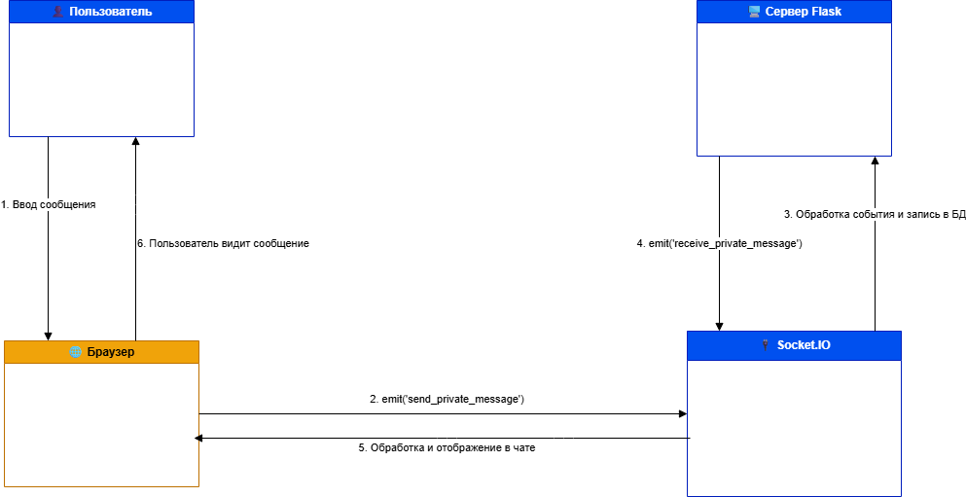
Технологии и архитектура
Стек технологий:
Backend: Flask + Flask-SocketIO
База данных: SQLite + SQLAlchemy
Frontend: HTML, Bootstrap, JavaScript
Хранение сессий: Flask session
WebSocket: Socket.IO
Ключевые компоненты:
Flask: логика, обработка маршрутов
Socket.IO: чат в реальном времени
SQLite: хранение пользователей и сообщений

Slide 4
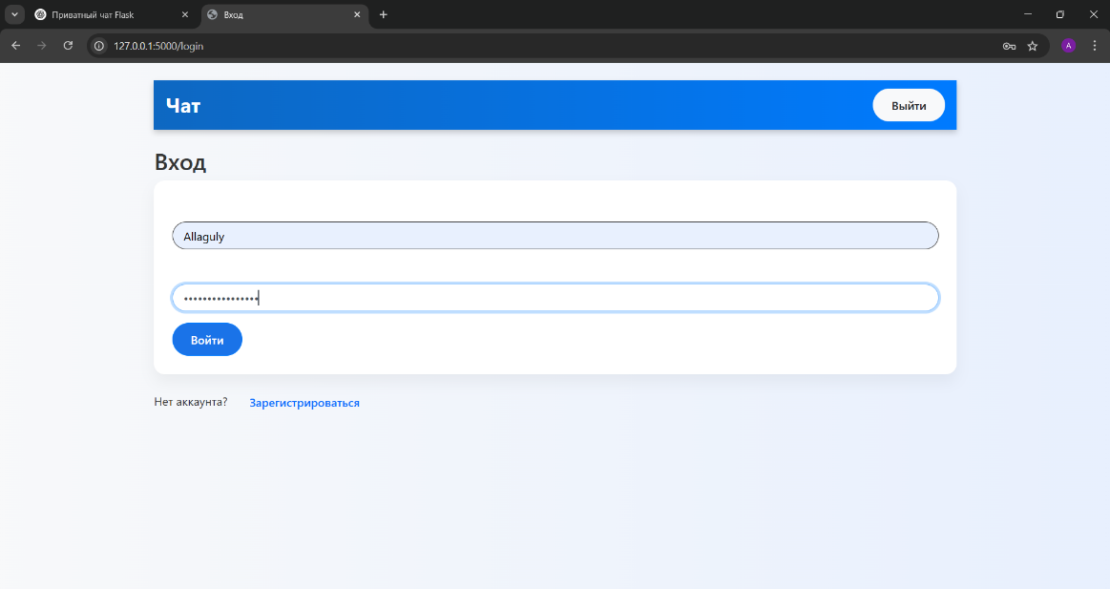
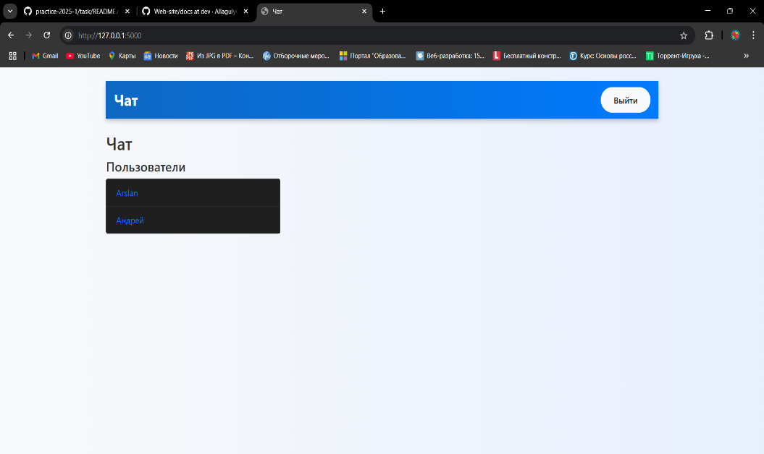
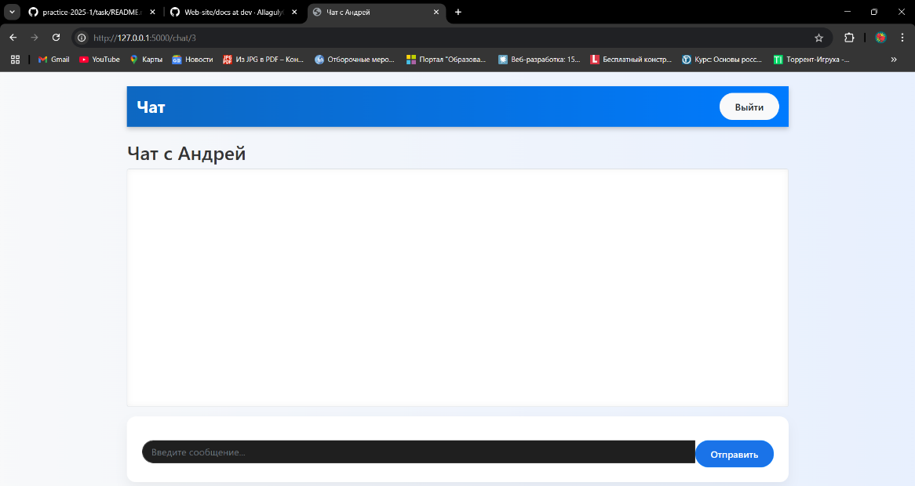
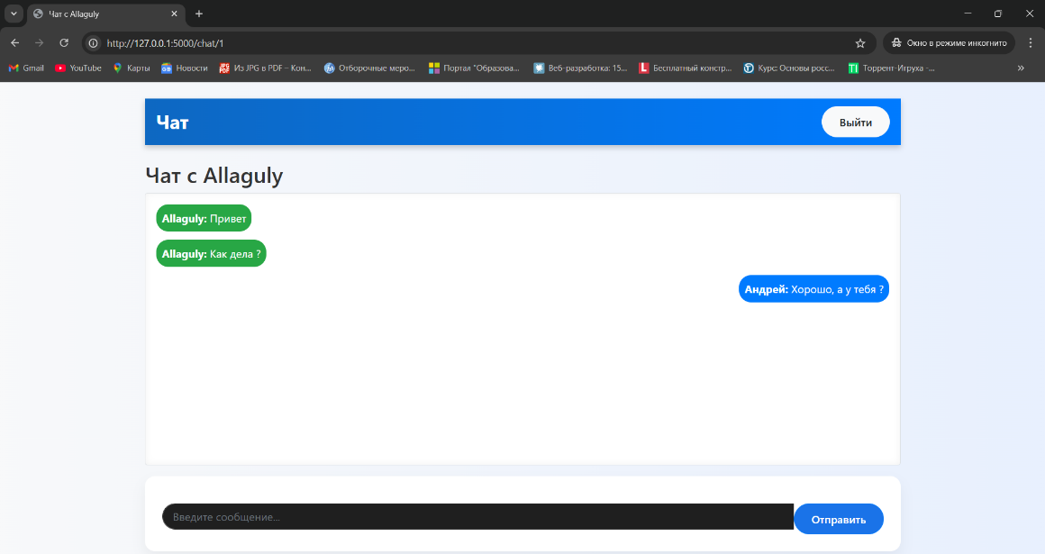
Пример работы чата
Пользователь входит в систему
Выбирает собеседника из списка
Отправляет и получает сообщения в чате
Сообщения сохраняются в базе и отображаются при повторном входе

Slide 5
Итоги проекта
Работоспособное чат-приложение с:
Авторизацией и регистрацией
Личным кабинетом и списком пользователей
Приватным чатом с обновлением сообщений в реальном времени
Хранением истории в базе данных

Slide 6
Спасибо за внимание

